Slide 1
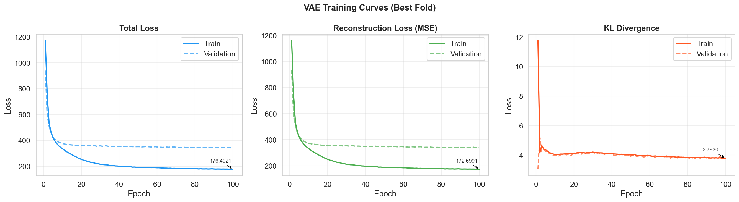
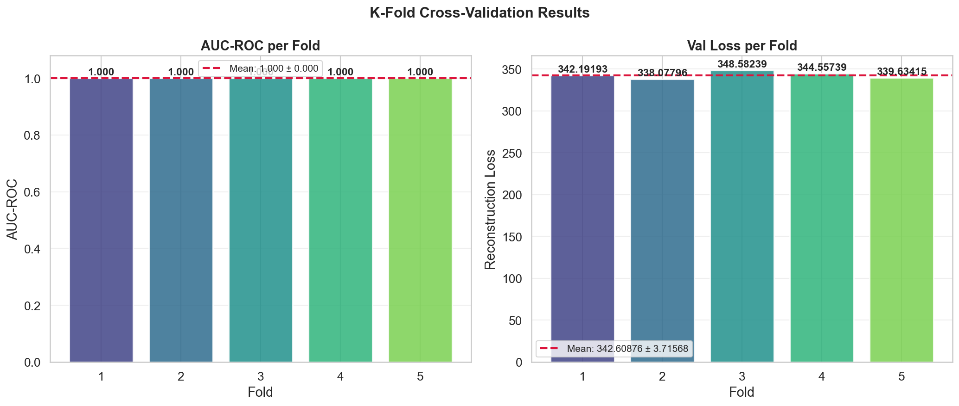
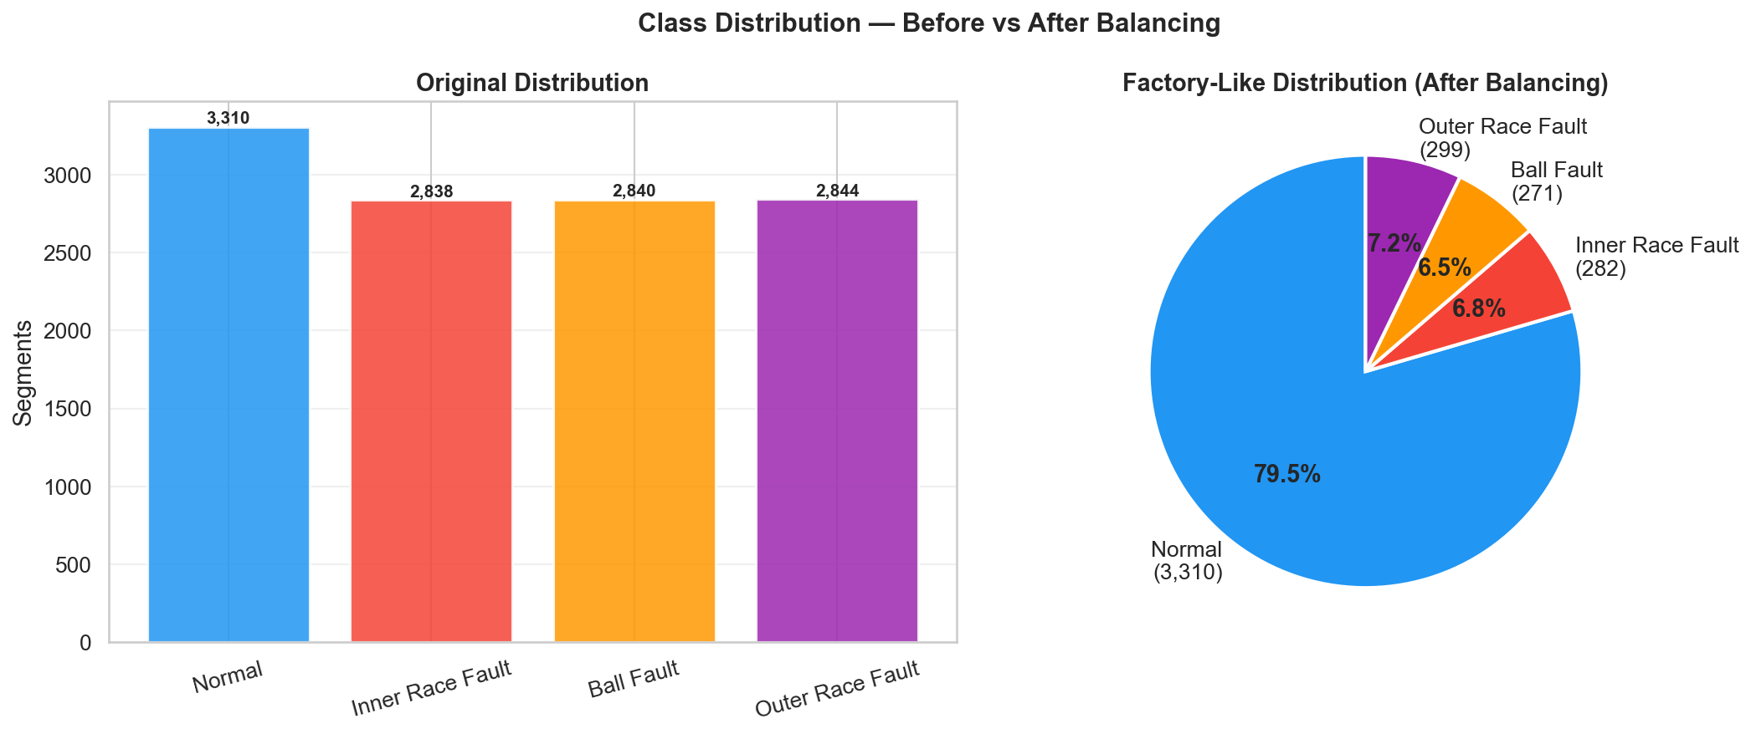
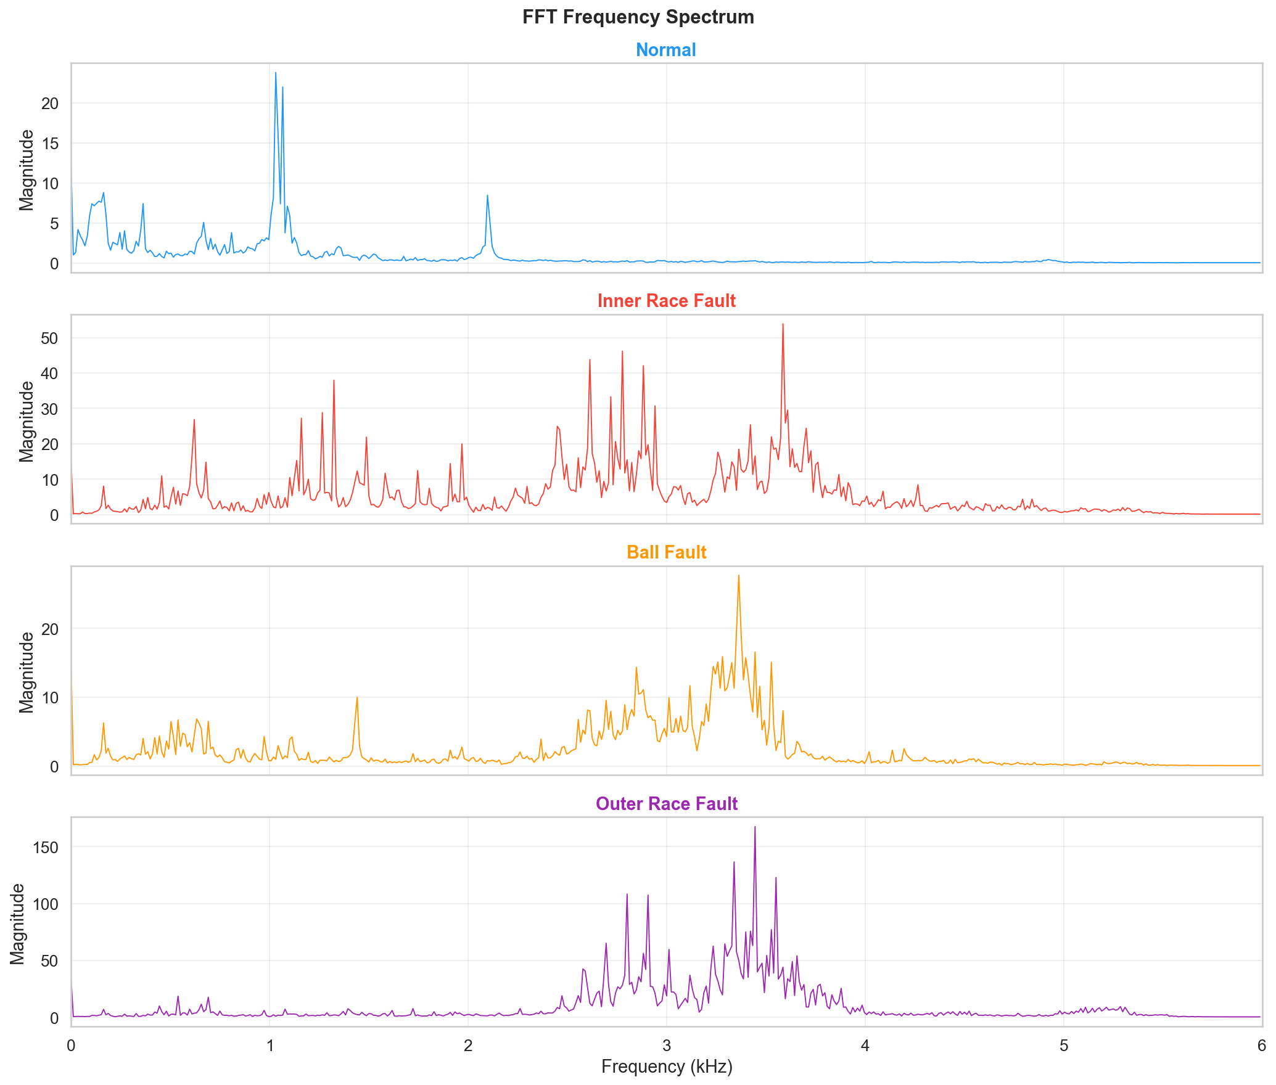
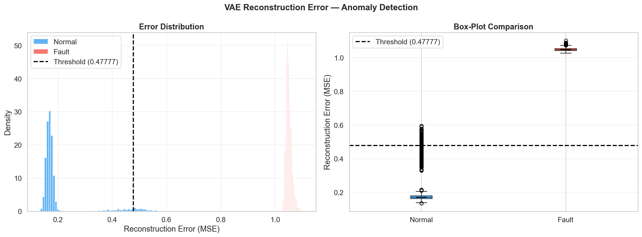
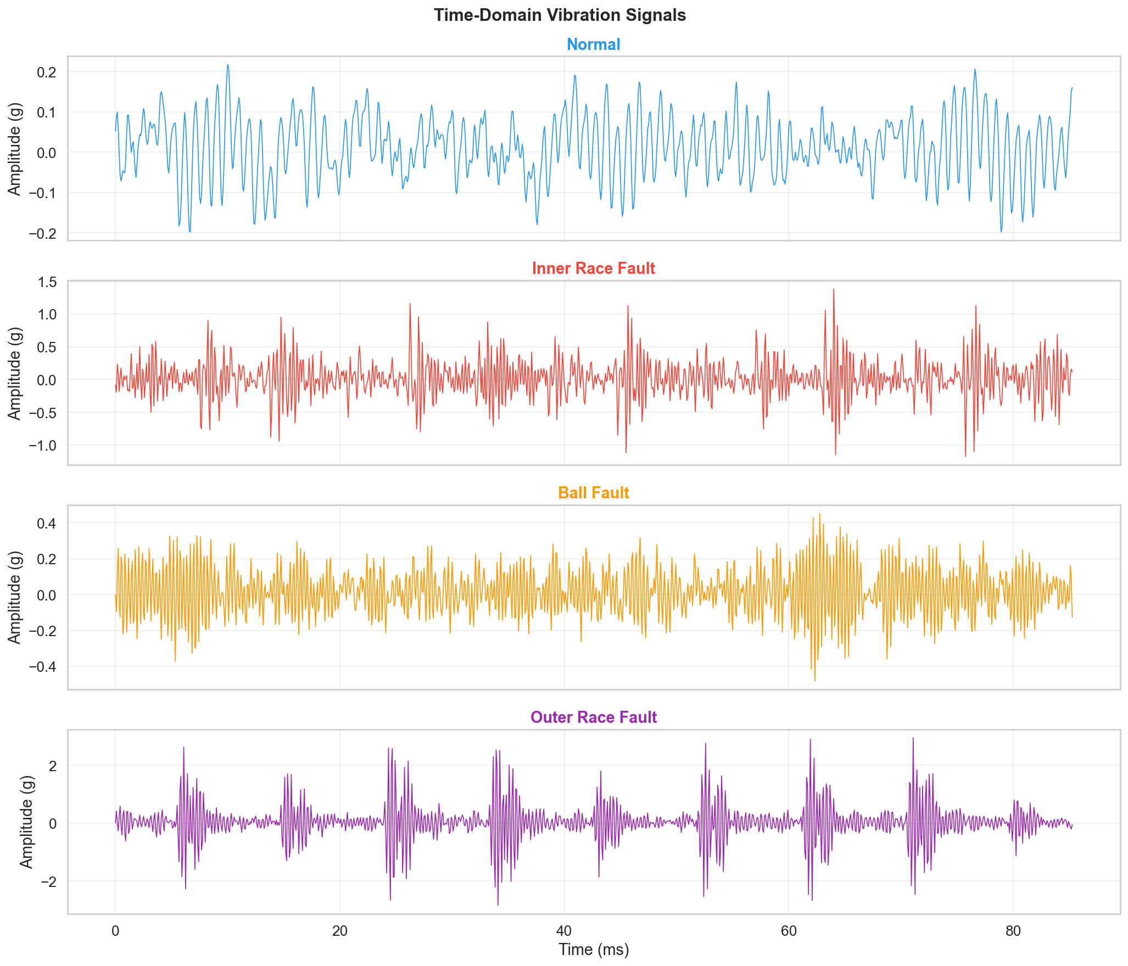
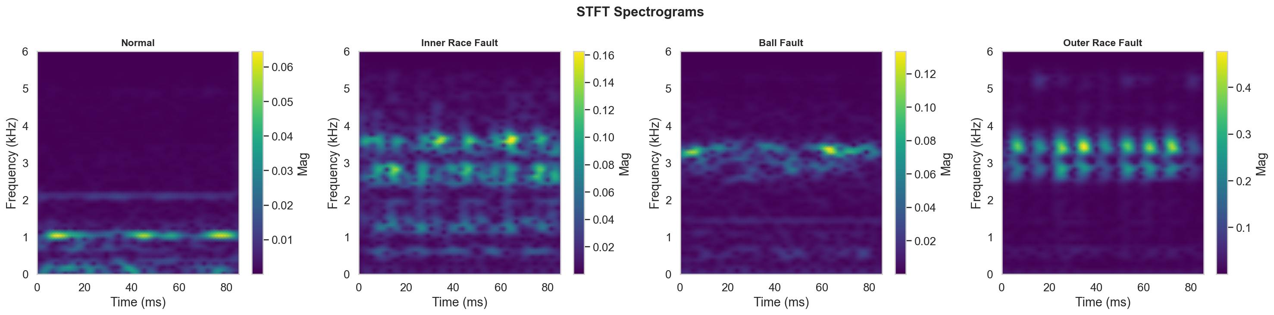
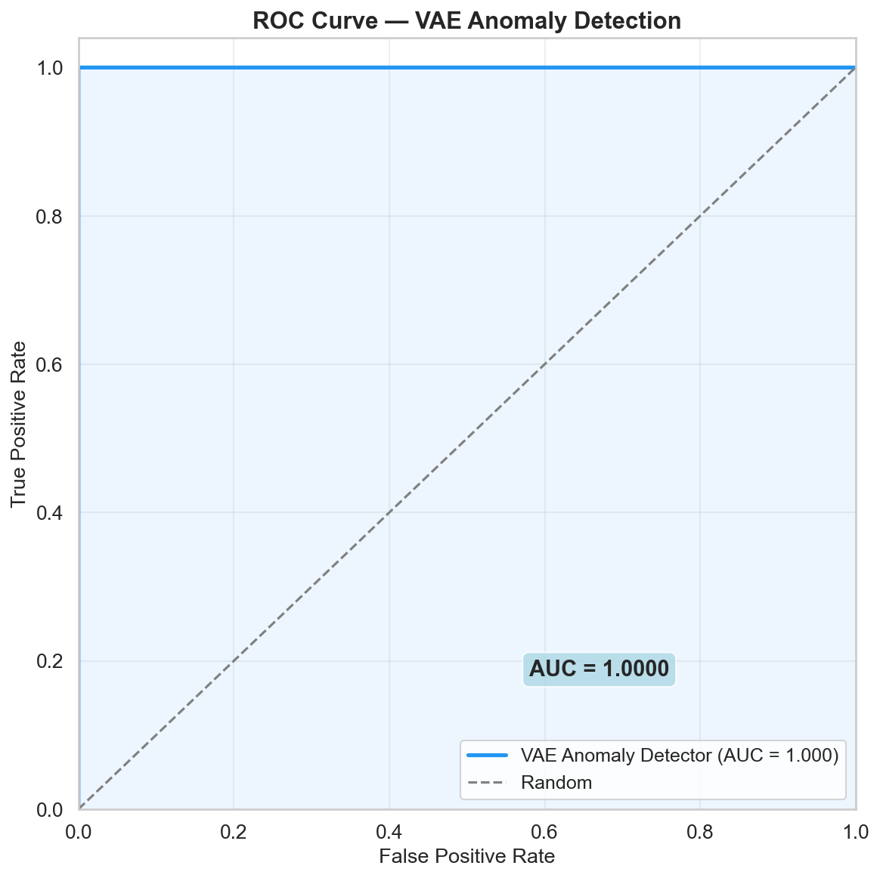
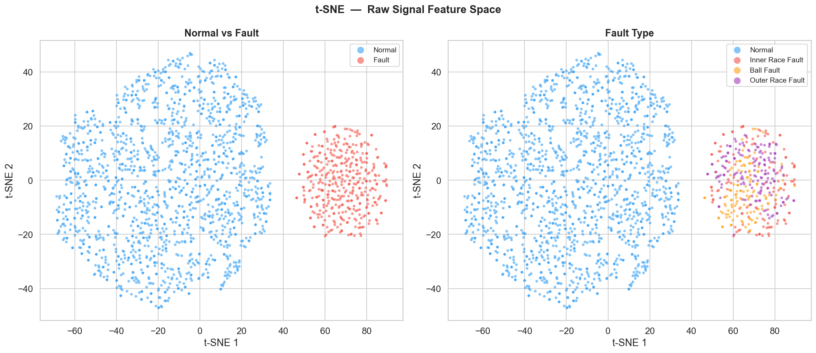
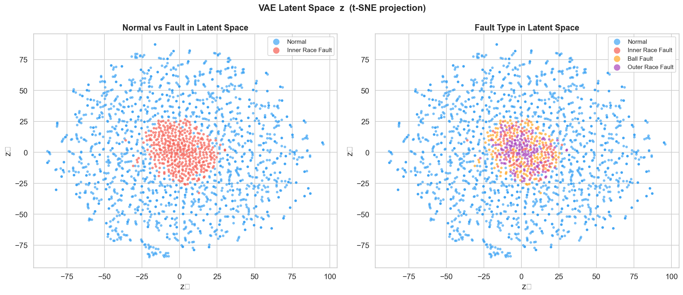
基於變分自編碼器之軸承故障無監督異常偵測研究
Unsupervised Bearing Fault Detection Using Variational Autoencoder with KL-Regularised Latent Normal Manifold
CWRU 資料集
VAE
KL 散度
無監督學習
異常偵測
AUC = 1.0000
【摘要 Abstract】
本研究提出一種基於變分自編碼器（VAE）的無監督軸承故障異常偵測方法。以凱斯西儲大學（CWRU）軸承振動資料集為實驗對象，模擬真實工廠場景中資料嚴重不平衡的條件（正常資料佔 79.5%），VAE 僅使用正常振動訊號進行訓練，透過 KL 損失函數將正常資料的潛在表示壓縮至標準常態分布 N(0,I) 空間。當故障訊號輸入時，因超出正常流形範圍而產生顯著偏高的重建誤差（正常/故障誤差比達 5.2 倍），實現零標籤需求的精準異常偵測。5 折交叉驗證結果顯示 AUC-ROC 全數達到 1.0000。
§1 研究動機與目的
§5 研究方法：VAE 架構設計
§10 訓練曲線（最佳 Fold 1）
軸承故障是旋轉機械最常見的失效原因之一，約佔機械設備維護成本的 40%。傳統監督式學習需大量故障標籤，但實際工廠中故障事件極為罕見且標注成本昂貴。 本研究目標：建立一種不依賴故障標籤的純無監督異常偵測系統，透過學習正常軸承訊號的潛在分布，使任何偏離「正常流形」的訊號均可被自動識別為潛在故障。
採用一維卷積 VAE，由編碼器、重參數化採樣層與解碼器三部分組成。編碼器將 1,024 維振動片段壓縮至 32 維潛在向量，並輸出均值 μ 與對數方差 logσ²；解碼器從潛在向量重建原始訊號。
總損失由 1,172 快速收斂至 176；KL 損失穩定於 3.79，顯示潛在空間已收斂至 N(0,I) 先驗分布。
編碼器 Encoder
§2 CWRU 軸承資料集
輸入：(B, 1, 1,024)
Conv1d 1→16 k=7 stride=2 → (16, 512)
參數
數值
Conv1d 16→32 k=5 stride=2 → (32, 256)
Conv1d 32→64 k=3 stride=2 → (64, 128)
軸承型號
SKF 6205 深溝球軸承
Conv1d 64→128 k=3 stride=2 → (128, 64)
採樣頻率
12,000 Hz
攤平 Flatten → 8,192
故障製造法
電火花加工（EDM）
全連接 FC 8192→256 ReLU
故障尺寸
0.007" / 0.014" / 0.021" 直徑
輸出：μ(32) & logσ²(32)
負載條件
0–3 HP（1720–1797 RPM）
潛在空間 Latent Space
重參數化：z = μ + ε·exp(0.5·logσ²)
故障類型
正常 / 內圈 / 滾動體 / 外圈
ε ~ N(0, I) （訓練時採樣，推論時用 μ）
§11 5 折交叉驗證結果
檔案數量
40 個 .mat 檔案
損失函數：L = MSE(x,x̂)×1024
+ β·KL(q(z|x) ‖ N(0,I))
§3 資料前處理
KL = -½·Σ(1+logσ²−μ²−σ²), β=1.0
5 折實驗中每一折 AUC-ROC 均達 1.0000，驗證損失穩定（342.61±3.72），模型具備良好泛化能力。
解碼器 Decoder
① 滑動視窗：大小 1,024 點（≈85 ms）、步長 512 點（50% 重疊） ② 工廠分布模擬：保留全部正常片段（3,310）， 隨機抽取 10% 故障片段（852），反映真實工廠不平衡狀況 ③ Z-Score 正規化：每片段獨立標準化（μ=0，σ=1）
輸入：z(32)
全連接 FC 32→256 ReLU
全連接 FC 256→8,192 ReLU
重塑 Reshape → (128, 64)
ConvT 128→64 k=3 s=2 → (64,128)
ConvT 64→32 k=3 s=2 → (32,256)
ConvT 32→16 k=5 s=2 → (16,512)
§6 訓練策略
ConvT 16→1 k=7 s=2 + Tanh → (1,1024)
• 僅以正常振動訊號訓練 VAE（無監督） • 5 折交叉驗證（KFold, shuffle=True） • Adam 最佳化器，lr=1×10⁻³，weight_decay=1×10⁻⁵ • ReduceLROnPlateau 學習率調度（patience=10） • 早停法：patience=20，Fold 5 於第 60 epoch 停止 • 批次大小：64，最大訓練次數：100 • 硬體：Apple MPS（Metal Performance Shaders）
§7 FFT 頻域分析
§12 重建誤差分布分析
故障訊號在頻域出現明顯諧波峰值， 正常訊號頻譜相對平坦乾淨。
正常訊號重建誤差均值 0.2007，故障訊號為 1.0493（約 5.2 倍）。兩類分布完全不重疊，P95 閾值 0.4778 可無誤差分割。
§4 時域振動訊號比較
四類訊號在時域上呈現明顯差異： 正常訊號振幅小且規律；故障訊號振幅偏大， 外圈故障（紫）可見明顯週期性衝擊現象。
§8 STFT 時頻譜分析
§13 ROC 曲線
時頻圖顯示故障訊號具有週期性能量聚集現象， 正常訊號時頻分布均勻。
ROC 曲線貼頂角，AUC = 1.0000，達成完美異常偵測。 閾值 0.4778 下，假陽性率（FPR）= 0，真陽性率（TPR）= 1。
§9 t-SNE 特徵空間分析
§14 潛在空間視覺化
原始訊號特徵空間中，故障與正常訊號已具備部分可分性，VAE 潛在空間可進一步強化此分離。
正常資料（藍）形成符合 N(0,I) 先驗的環形分布，故障資料（紅/橙/紫）聚集於中心，落在正常流形之外。
【參考文獻】 [1] Smith, W.A. & Randall, R.B. (2015). Rolling element bearing diagnostics using the Case Western Reserve University data. Mech. Syst. Signal Process., 64–65, 100–131. [2] Kingma, D.P. & Welling, M. (2014). Auto-Encoding Variational Bayes. ICLR 2014. [3] Loparo, K.A. Case Western Reserve University Bearing Data Center. https://engineering.case.edu/bearingdatacenter
資料集：Case Western Reserve University Bearing Data Center · 框架：PyTorch · 硬體：Apple MPS · 程式碼：/Users/guset/deep/cwru_vae/
§15 結論
K-Fold AUC-ROC
1.0000 ± 0.000
最終 AUC-ROC
1.0000
正常重建誤差 μ ± σ
0.2007 ± 0.0950
故障重建誤差 μ ± σ
1.0493 ± 0.0103
誤差倍率
約 5.2 倍
異常偵測閾值（P95）
0.4778
本研究驗證 VAE 結合 KL 正則化可在完全無監督條件下，達成軸承故障的完美異常偵測（AUC=1.0000）。方法適用於真實工廠不平衡資料場景，無需任何故障標籤。

